Slide 1
Тела вращения
Цилиндр. Сечение. Вписанная и описанная призма. Конус. Сечение. Вписанная и описанная пирамида. Шар. Симметрия. Пересечение двух сфер.

Slide 2
Цилиндр
Определение цилиндра как геометрического тела
Прямой цилиндр
Элементы цилиндра (поверхность, высота, радиус, ось)
Определение цилиндра как тела вращения
Свойства цилиндра
Сечения цилиндра плоскостями
Вписанная и описанная призма
Площадь цилиндра

Slide 3
Определение цилиндра как геометрического тела
Цилиндром (точнее, круговым цилиндром) называется тело, которое состоит из двух кругов, не лежащих в одной плоскости и совмещаемых параллельным переносом, и всех отрезков, соединяющих соответствующие точки этих кругов.

Slide 4
Круги называются основаниями цилиндра

Slide 5
Отрезки, соединяющие соответствующие точки окружностей кругов называются образующими цилиндра

Slide 6
Цилиндр называется прямым, если его образующие перпендикулярны плоскостям оснований.

Slide 7
Элементы цилиндра
Поверхность цилиндра
Высота цилиндра
Ось цилиндра
Радиус цилиндра

Slide 8
Поверхность цилиндра состоит из оснований и боковой поверхности. Боковая поверхность составлена из образующих.

Slide 9
Радиусом цилиндра называется радиус его основания.

Slide 10
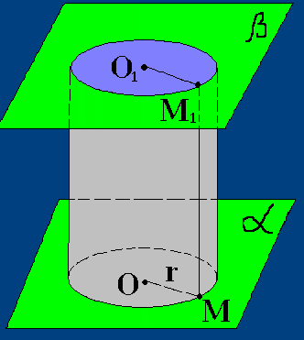
Высотой цилиндра называется расстояние между плоскостями его оснований.

Slide 11
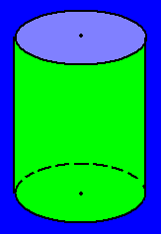
Осью цилиндра называется прямая, проходящая через центры оснований. Она параллельна образующим.

Slide 12
Цилиндр как тело вращения
Цилиндр может быть получен вращением прямоугольника вокруг одной из его сторон.

Slide 13
На рисунке изображен цилиндр, полученный вращением прямоугольника ABCD вокруг стороны AB. При этом боковая поверхность цилиндра образуется вращением стороны CD, а основание - вращением сторон BC и AD.

Slide 14
Свойства цилиндра
Основания цилиндра равны.
Основания цилиндра лежат в параллельных плоскостях.
Образующие цилиндра параллельны и равны

Slide 15
Сечения цилиндра плоскостями
Сечение цилиндра плоскостью, параллельно его оси, представляет собой прямоугольник.

Slide 16
Если секущая плоскость проходит через ось цилиндра, то сечение представляет собой прямоугольник, две стороны которого –образующие, а две другие - диаметры оснований цилиндра. Такое сечение называется осевым

Slide 17
Если секущая плоскость перпендикулярна к оси цилиндра, то сечение является круговым. Такая секущая плоскость отсекает от данного цилиндра тело, являющееся цилиндром. (теорема 20.1 )

Slide 18
Теорема. Плоскость, параллельная плоскости основания цилиндра, пересекает его боковую поверхность по окружности, равной окружности основания.

Slide 19
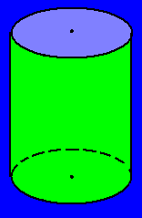
Если секущая плоскость не параллельна ни основанию, ни образующим, то в сечении получается эллипс

Slide 20
Вписанная призма
Призмой, вписанной в цилиндр, называется такая призма, у которой плоскостями оснований являются плоскости оснований цилиндра, а боковыми ребрами – образующие цилиндра.

Slide 21
Касательная плоскость к цилиндру
Касательной плоскостью к цилиндру называется плоскость, проходящая через образующую цилиндра и перпендикулярная плоскости осевого сечения, содержащей эту образующую.

Slide 22
Описанная призма.
Призмой, описанной около цилиндра, называется призма, у которой плоскостями оснований являются плоскости оснований цилиндра, а боковые грани касаются цилиндра.

Slide 23
Площадь полной поверхности цилиндра
Площадь боковой поверхности
+
Две площади основания

Slide 24
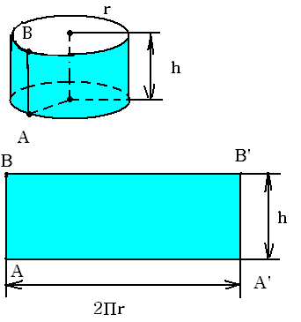
За площадь боковой поверхности цилиндра принимается площадь ее развертки.
Т.к. площадь прямоугольника ABB’A’ равна
AA’*AB=2Пrh,
то для вычисления площади боковой поверхности цилиндра радиуса r и высоты h получается формула
Sбок=2Пrh

Slide 25
Площадь основания
Площадь каждого основания равна

Slide 26
Площадь полной поверхности цилиндра вычисляется по формуле

Slide 27
Конус
Определение конуса как геометрического тела
Прямой конус
Элементы конуса (поверхность конуса, высота, ось)
Определение конуса как тела вращения
Сечения конуса плоскостями
Определение усеченного конуса
Вписанная и описанная пирамида
Площадь полной поверхности

Slide 28
Конус
Конусом (точнее, круговым конусом) называется тело, которое состоит из круга – основания конуса, точки, не лежащей в плоскости этого круга, - вершины конуса и всех отрезков, соединяющих вершину конуса с точками основания.

Slide 29
Отрезки, соединяющие вершину конуса с точками окружности основания, называются образующими конуса

Slide 30
Конус называется прямым, если прямая, соединяющая вершину конуса с центром основания, перпендикулярна плоскости основания.

Slide 31
Поверхность конуса состоит из основания и боковой поверхности. Боковая поверхность составлена из образующих.

Slide 32
Высотой конуса называется перпендикуляр, опущенный из его вершины на плоскость основания. У прямого конуса основание высоты совпадает с центром основания.

Slide 33
Осью прямого кругового конуса называется прямая, содержащая его высоту.

Slide 34
Конус может быть получен вращением прямоугольного треугольника вокруг одного из его катетов.
На рисунке изображен конус, полученный вращением прямоугольного треугольника ABC2 вокруг катета AB. При этом боковая поверхность конуса образуется вращением гипотенузы AC2, а основание – вращением катета BC.

Slide 35
Сечения конуса плоскостями
Сечение конуса плоскостью, проходящей через его вершину, представляет собой равнобедренный треугольник, у которого боковые стороны являются образующими конуса.

Slide 36
Если секущая плоскость проходит через ось конуса, то сечение представляет собой равнобедренный треугольник, основание которого диаметр основания конуса, а боковые стороны – образующие конуса. Такое сечение называется осевым.

Slide 37
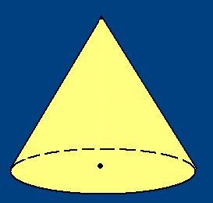
Если секущая плоскость перпендикулярна к оси конуса, то сечение конуса представляет собой круг с центром расположенным на оси конуса.

Slide 38
Теорема. Плоскость, параллельная плоскости основания конуса, пересекает конус по кругу, а боковую поверхность – по окружности с центром на оси конуса.

Slide 39
Усеченный конус
Плоскость, параллельная основанию конуса и пересекающая конус, отсекает от него меньший конус.
Оставшаяся часть называется усеченным конусом.

Slide 40
Основание исходного конуса и круг, полученный в сечении этого конуса плоскостью называются основаниями усеченного конуса.
А отрезок соединяющий их центры называется высотой усеченного конуса.

Slide 41
Вписанная пирамида
Пирамидой, вписанной в конус, называется такая пирамида, основание которой есть многоугольник, вписанный в окружность основания конуса, а вершиной является вершина конуса. Боковые ребра пирамиды, вписанной в конус, являются образующими конуса.

Slide 42
Касательная плоскость к конусу
Касательной плоскостью к конусу называется плоскость, проходящая через образующую конуса и перпендикулярная плоскости осевого сечения, содержащей эту образующую.

Slide 43
Описанная пирамида
Пирамидой, описанной около конуса, называется пирамида, у которой основанием служит многоугольник, описанный около основания конуса, а вершина совпадает с вершиной конуса. Плоскости боковых граней описанной пирамиды являются касательными плоскостями конуса.

Slide 44
Площадь полной поверхности конуса
Площадь боковой поверхности
+
Площадь основания

Slide 45
За площадь боковой поверхности конуса принимается площадь ее развертки.
Т.к. площадь кругового сектора – развертки боковой поверхности конуса равна где - градусная мера дуги ABA’, поэтому Выражая через и получаем .
Т.о.

Slide 46
Площадь полной поверхности
Площадь полной поверхности конуса вычисляется по формуле:
где L – длина окружности, r – радиус окружности.

Slide 47
Шар
Определение шара
Элементы шара (шаровая поверхность, радиус, диаметр)
Определение шара как тела вращения
Сечения шара плоскостями
Симметрия шара
Касательная плоскость к шару
Пересечение двух сфер

Slide 48
Шар
Шаром называется тело, которое состоит из всех точек пространства, находящихся на расстоянии, не большем данного, от данной точки. Эта точка называется центром шара.

Slide 49
Любой отрезок, соединяющий центр шара с точкой шаровой поверхности, называется радиусом.
Отрезок, соединяющий две точки шаровой поверхности и проходящий через центр шара, называется диаметром.

Slide 50
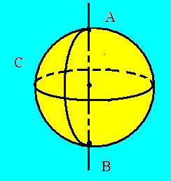
Граница шара называется шаровой поверхностью, или сферой. Т.о., точками сферы являются все точки шара, которые удалены от центра на расстояние, равное радиусу.
Концы любого диаметра называются диаметрально противоположными точками шара.
На рисунке точки А и В являются диаметрально противоположными.

Slide 51
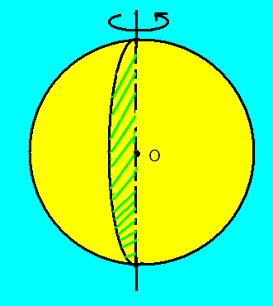
Сфера может быть получена вращением полуокружности ACB вокруг ее диаметра AB как оси.

Slide 52
Сечение шара плоскостью
Теорема. Всякое сечение шара плоскостью есть круг. Центр этого круга есть основание перпендикуляра, опущенного из центра шара на секущую плоскость.

Slide 53
Плоскость, проходящая через центр шара, называется диаметральной плоскостью.
Сечение шара диаметральной плоскостью называется большим кругом, а сечение сферы – большой окружностью.

Slide 54
Симметрия шара
Теорема. Любая диаметральная плоскость шара является его плоскостью симметрии. Центр шара является его центром симметрии.

Slide 55
Касательная плоскость к шару
Плоскость, проходящая через точку А шаровой поверхности и перпендикулярная радиусу, проведенному в точку А, называется касательной плоскостью.
Точка А называется точкой касания. Прямая в касательной плоскости шара, проходящая через точку касания, называется касательной к шару в этой точке.

Slide 56
Теорема. Касательная плоскость имеет с шаром только одну общую точку – точку касания.

Slide 57
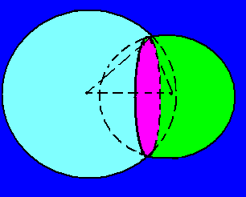
Пересечение двух сфер
Теорема. Линия пересечения двух сфер есть окружность.

Slide 58
Площадь сферы вычисляется
по формуле

Slide 59
Презентацию подготовила:
Крымова Анна Владимировна
Преподаватель математики
ГБОУ НПО ПУ № 57

